Slide 1

UBND PHƯỜNG PHÚC LỢI TRƯỜNG MẦM NON HOA SỮA
HOẠT ĐỘNG LÀM QUEN CHỮ CÁI
Đề tài: Làm quen chữ cái i-t-c
Lứa tuổi: 5-6 tuổi Giáo viên: Nguyễn Thị Huyền

Slide 2

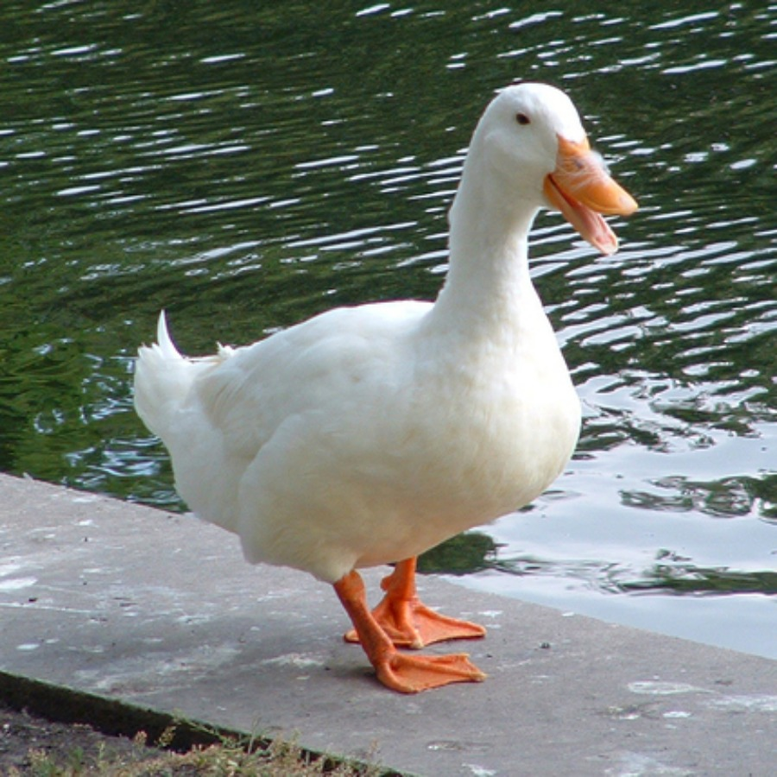

Con vịt
o

Slide 3

bbbbbbbbbbbbbbbbbbbbbbbbbbbbbbbbbbbbbbbbbbbbbbbbbbbbbbbbbbbbbbbbbbbbbbbbbbbbbbbbbbbbbbbbbbbbbbbbbbbbbbbbbbbbbbbbbbbbbbbbbbbbbbbbbbb
i
t
c

Slide 4

Giới thiệu chữ i
i

Slide 5
Giới thiệu chữ i
i

Slide 6
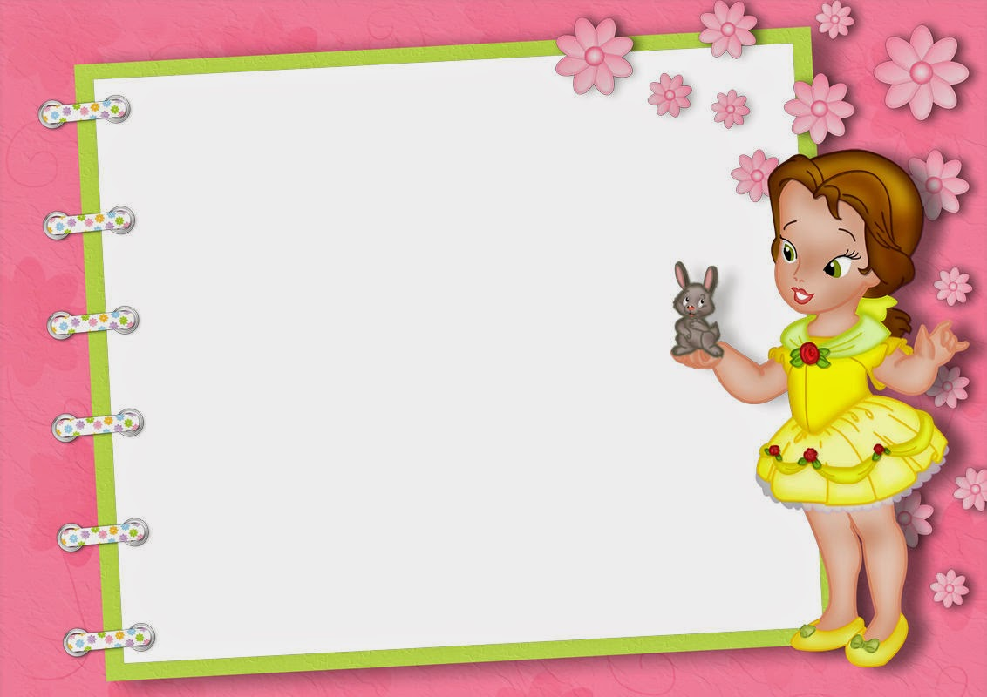
Giới thiệu chữ
t
t

Slide 7
Giới thiệu chữ
t
t

Slide 8
So sánh chữ i , t

Slide 9

Giới thiệu chữ
c
C©u ®è vÒ ch÷ c
NÐt trßn em ®äc ch÷ “ O”
KhuyÕt ®i 1 nöa sÏ cho ch÷ g×?

Slide 10
So sánh chữ i , t
c

Slide 11

C¸c kiÓu ch÷ i-t-c
I
T
C

Slide 12



i
t
1
3
c
i
2
4

